Slide 1
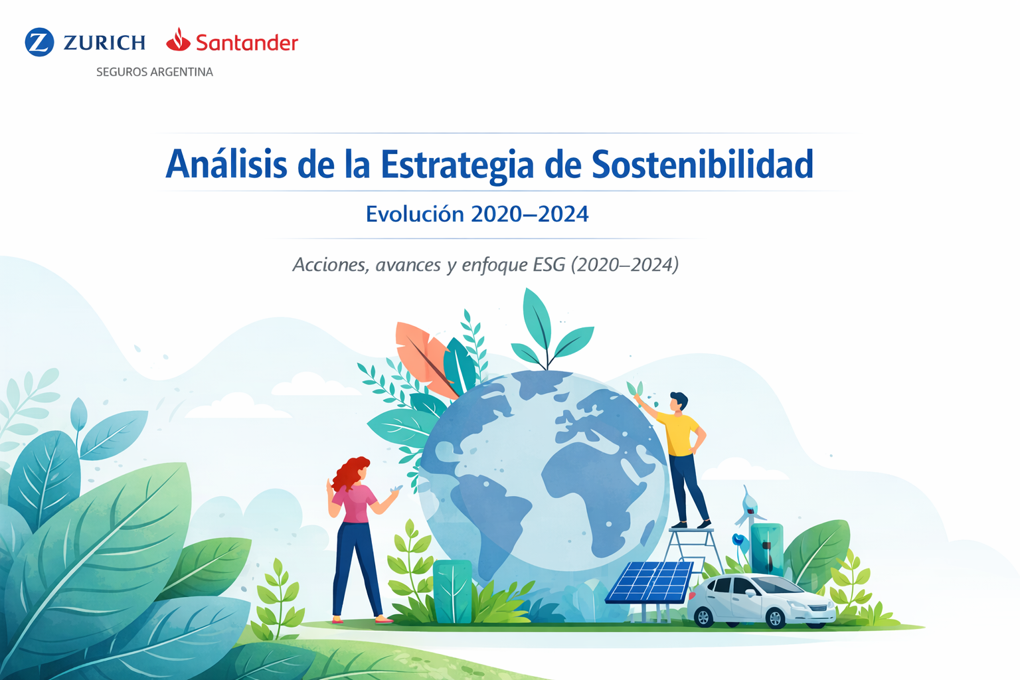


Slide 2

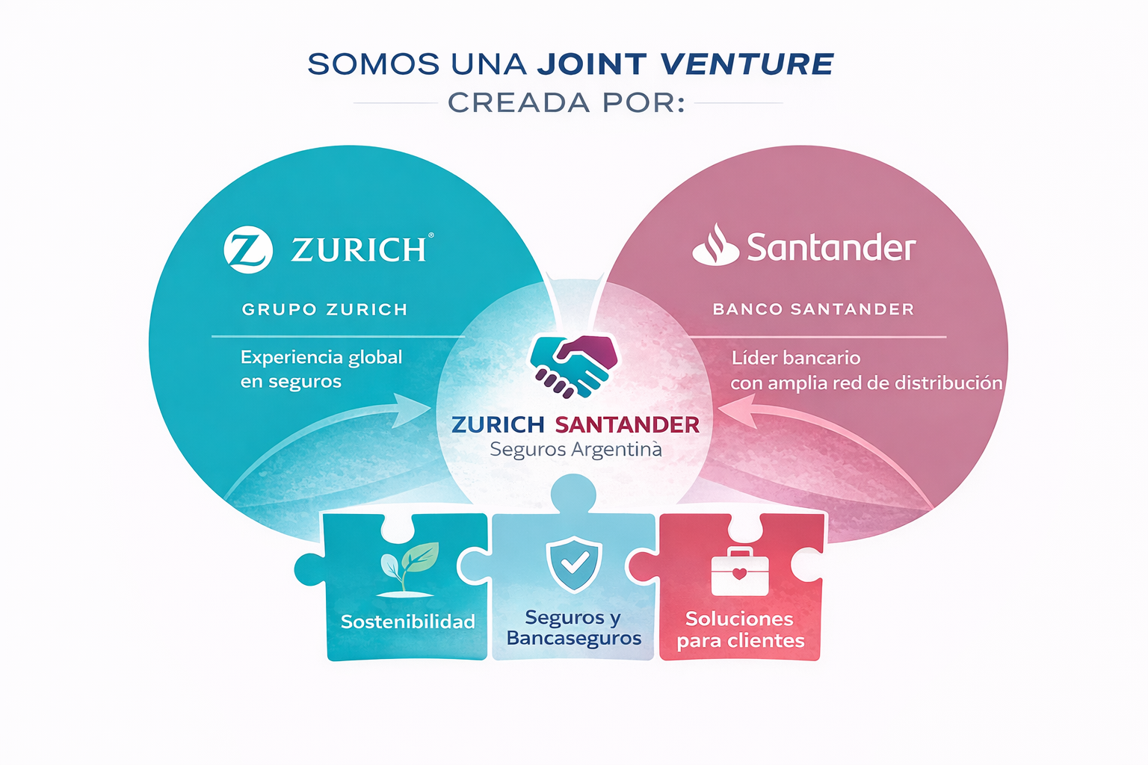

Compromiso Social
Zurich Santander Insurance America es una joint venture entre los grupos Zurich y Banco Santander creada en 2011
En 2020 comenzó un proceso de transformación para convertirse en una organización donde la sostenibilidad se encuentre en el centro de su negocio
Zurich Santander busca un impacto positivo en la comunidad, a través de voluntariados y alianzas en apoyo social a instituciones y organizaciones no gubernamentales.
Mecenazgo
Trabaja codo a codo con las siguientes organizaciones:
Participan del Régimen de Promoción Cultura, el cual permite financiar proyectos culturales destinando parte de lo que les corresponde pagar como ingresos brutos a distintos proyectos de temáticas culturales, sociales o ambientales.

Slide 3
INFORME DE SOSTENIBILIDAD 2020
2020 el comienzo de un proceso de transformación:
Gobernanza interna: la sostenibilidad pasa a la agenda de la Alta Dirección.
Liderazgo: creación de la Dirección Regional de Sostenibilidad (reporta al CEO).
Gestión regional: creación de un equipo interdisciplinario con representación en todos los países donde opera la empresa.
Diagnóstico: identificación de temas materiales y matriz de materialidad regional y local.
Innovación: desarrollo de productos de triple impacto en banca seguros.
Planificación: definición de pilares estratégicos y objetivo. anuales
Proceso de transformación

Slide 4
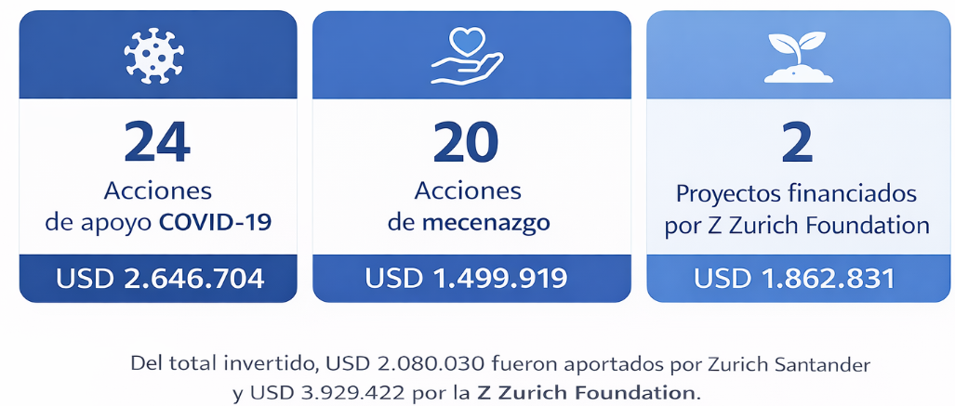
IMPACTO EN LA COMUNIDAD
COVID-19
Mecenazgo
Fundaciones
Se realizo donación de cajas de alimentos, material de tecnología, equipamiento para investigación y testeos de COVID-19.
Se brindo cobertura de seguro de vida 100% bonificada para profesionales de salud.
Se destino los aportes tributarios a proyectos educativos y culturales, alineados con los pilares de trabajo de la empresa.
Acompañamiento a jóvenes de programas a través del voluntariado corporativo:
• Cursos de formación,
• Simulación de entrevistas laborales,
• Videos motivacionales,
• Paneles de empresas,
• Vínculos y alianzas con instituciones,
• Seguimiento.

Slide 5
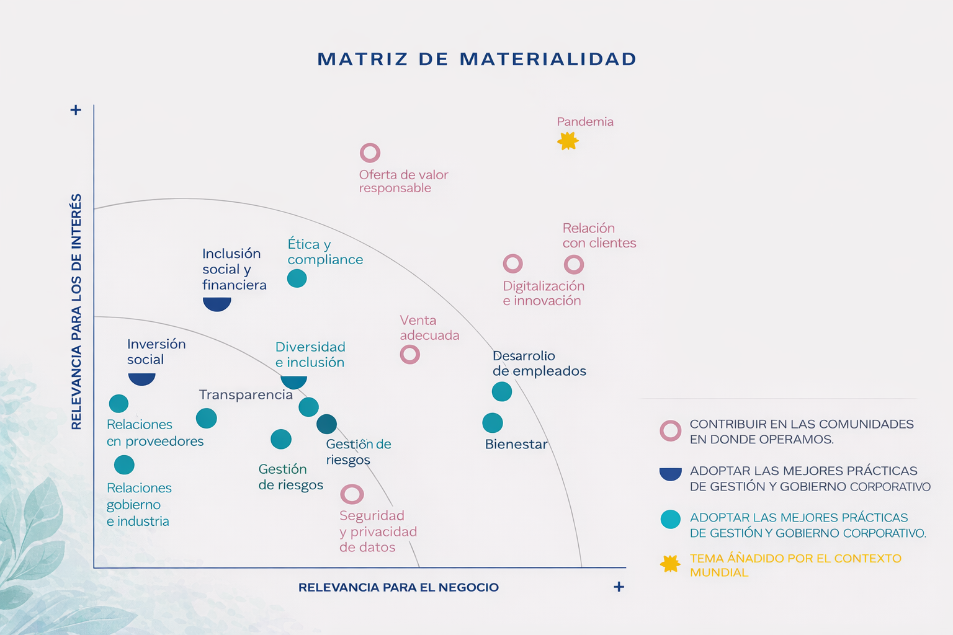
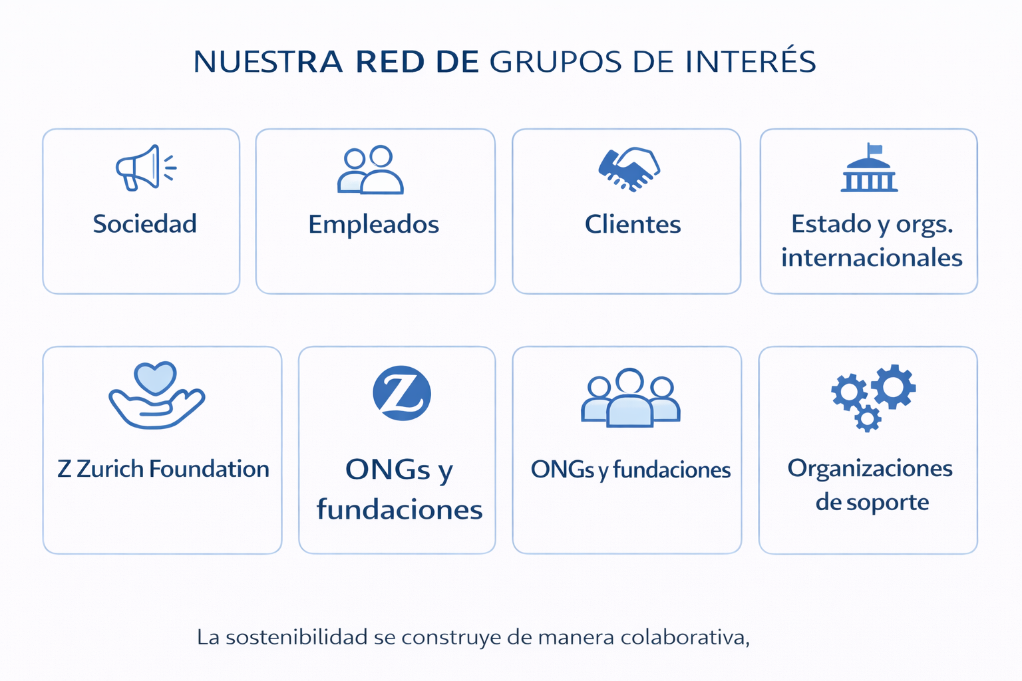
PRIMER ANALIZIS DE MATERIALIDAD
Objetivo: identificar los temas con mas relevancia tanto para el negocio como para el grupo de interés, a nivel local como a nivel país.

Slide 6







INFORME DE SOSTENIBILIDAD 2021
ESG:
🏛️ G: Governance (Gobierno Corporativo)
👥 S :Social
🌱 E : Environmental (Ambiental)
Evolución y principales avances
Período 2020–2021
La Estrategia fue desarrollada a partir del feedback de los grupos de interés en el análisis de materialidad, posee tres ejes de trabajo:
Liderar bajo un gobierno responsable
Generar impacto en la comunidad:
Propuesta de valor sostenible:
Sostenibilidad integrada en la toma de decisiones.
Desarrollo y capacitación de lideres en ESG
Alianzas estratégicas de largo plazo.
Promover la inversión social y el compromiso socioambiental.
Desarrollo de productos y soluciones con enfoque ESG.
Enfoque en el negocio, clientes y la comunidad.

Slide 7








Avances clave en Sostenibilidad
Adhesión a los Principios para la Sostenibilidad en Seguros (PSI)
compromiso de reportar la evolución de forma anual.
Publicación del Informe de Actividades 2020
Documento público sobre el desempeño en sostenibilidad.
Formación:
Sostenibilidad para lideres
Capacitación junto a la Fundación Getulio Vargas.
21 lideres regionales.
252 horas de formación
Desarrollo de Dashboard de sostenibilidad:
Con el Objetivo de monitorear la evolución, identificar fortalezas, riesgos y oportunidades de la gestión en materia de sostenibilidad.
Alineado a GRI, MSCI, IRIS, SASB, Sistema B Internacional.

Slide 8









Compromiso y participación de Colaboradores
Inicio de un programa de 2 semanas vía plataforma web con material de capacitación y gamificación para la experiencia de los colaboradores, espacio de charlas de concienciación, talleres de bienestar, realización de actividades de voluntariado y team-building. El objetivo es la sensibilización de los colaboradores.
10 cápsulas informativas sobre ODS
6 ONGs apoyadas, USD 5.000 a cada una
7 talleres de bienestar
3 charlas con referentes externos
Caminatas ZSolidarias + voluntariado
+350
colaboradores participaron en actividades de voluntariado
55%
Participación Global
1.741
Horas de formación
203
Horas de voluntariado

Slide 9
IMPACTO EN LA COMUNIDAD
A NIVEL GLOBAL
Destino de las contribuciones
🎓 Educación e inclusión
🛡️ Protección social
🎭 Promoción cultural
🏠 Servicios comunitarios (alimentos y viviendas)
🏥 Infraestructura y promoción de la salud
USD 6,25 millones invertidos en apoyo a la comunidad
9.286 personas impactadas 26 organizaciones apoyadas
103 iniciativas desarrolladas y 2 proyectos grants con apoyo de la Z Zurich Foundation
Montos
USD 2.165.649
USD 1.687.113
USD 1.479.408
USD 875.799
USD 43.518

Slide 10
INFORME DE SOSTENIBILIDAD - 2022
Liderar bajo un gobierno responsable
Generar impacto en la comunidad:
Propuesta de valor sostenible:
5 hitos alcanzados en 2022.
Desde 2021 se formalizó el comité de sostenibilidad.
Aporte de más de USD 5,98 millones.
50% de los colaboradores comprometidos con actividades de voluntariado en 2022.
10 iniciativas implementadas
12 proyectos ganadores para implementarse en 2023

Slide 11
Compromiso y participación de Colaboradores
Se amplio a todos los países el compromiso con la comunidad, en 2022 todos los colaboradores tienen hasta 3 días remunerados disponibles al año para destinarlo a actividades de voluntariado.
Se desarrollo el plan estratégico 2023/2025 ya aprobado por Board of Directores.
+490 colaboradores participaron en actividades de voluntariado
70%
Participación Global
1.316
Horas de formación
+2400
horas de voluntariado

Slide 12
IMPACTO EN LA COMUNIDAD
A NIVEL GLOBAL
Destino de las contribuciones
🎓 Educación e inclusión
🛡️ Protección social
🎭 Promoción cultural
🏠 Servicios comunitarios (alimentos y viviendas)
🏥 Infraestructura y promoción de la salud
🌱 Conservación ambiental
USD 5,98 millones invertidos en apoyo a la comunidad
+51.620 personas impactadas Y 37 organizaciones apoyadas
Nuevo destino 2022: Conservación ambiental
Montos
USD 2.445.613
USD 981.090
USD 1.987.292
USD 556.484
USD 4.054
USD 8.515

Slide 13
INFORME DE SOSTENIBILIDAD- 2023
Liderar bajo un gobierno responsable
Generar impacto en la comunidad:
Propuesta de valor sostenible:
Aporte de USD 6.4 millones .
+70 iniciativas de inclusión financiera, impacto social, promoción cultural y voluntariado implementadas.
57% colaboradores comprometidos con actividades de voluntariado.
Se impulso 21 iniciativas
7 iniciativas de impacto socioambiental lanzadas.

Slide 14
Principales logros en la Estrategia de Sostenibilidad
Se logro revisar 21 procesos a lo largo de los países. Esta revisión busca abordar distintos temas para mejorar y construir una Compañía cada vez más.
El Plan Estratégico Aconcagua 2023-2025 está compuesto por 7 pilares, donde el pilar de sostenibilidad es transversal.
Community Hero Awards
Busca reconocer colaboradores e iniciativas que trascienden por su contribución a la sociedad.
119 postulaciones
15 nominaciones internas
6 colaboradores de Zurich Santander galardonados, recibieron USD 5.500 cada uno para donar a una organización.
Objetivo de sostenibilidad
Los colaboradores cuentan con objetivos de sostenibilidad anuales vinculados con prioridades locales.
Superación de metas
Se propusieron alcanzar el 50% de colaboradores que participaran en actividades de voluntariado pero fue superado con el 57%
En 2023, en Argentina y en Uruguay
se implementó una iniciativa que
busca reconocer y premiar a aquellos colaboradores que se destacaron en actividades y comportamientos sostenibles
Desarrollo de Dashboard de sostenibilidad:
Se presento el primer informe de resultados 2021-2022 del Dashboard de Sostenibilidad a alto nivel.

Slide 15
Compromiso y participación de Colaboradores
Impacto en la comunidad
USD 6,46 millones invertidos en apoyo a la comunidad.
45 organizaciones apoyadas.
+625 colaboradores participaron en actividades de voluntariado
+4368
horas de voluntariado
Destino de las contribuciones
🛡️ Protección social
🎭 Promoción cultural
🏠 Servicios comunitarios (alimentos y viviendas)
🏥 Infraestructura y promoción de la salud
🌱 Conservación ambiental
🎓 Educación e inclusión
MONTOS
USD 628.301
USD 1.789.730
USD 2.237.023
USD 1.158.641
USD 568.448
USD 36.225

